Slide 1







Contenu écrit sous licence CC BY-NC 4.0. Contenu graphique via Canva et PowerPoint selon la licence en vigueur
© Programme HORS-PISTE par le Centre RBC d'expertise universitaire en santé mentale (2025), Université de Sherbrooke.

Slide 2
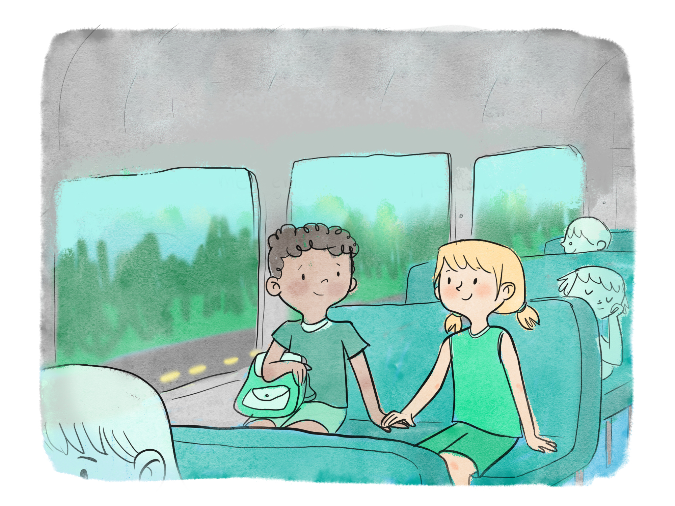
Les aventures de Léo et Charlie
2
2
J
E
C
T
O
N
S
O
M
E
V
E
C
M
S
O
I
P
O
S
A
E
É
M
« Une sortie en forêt »

Slide 3
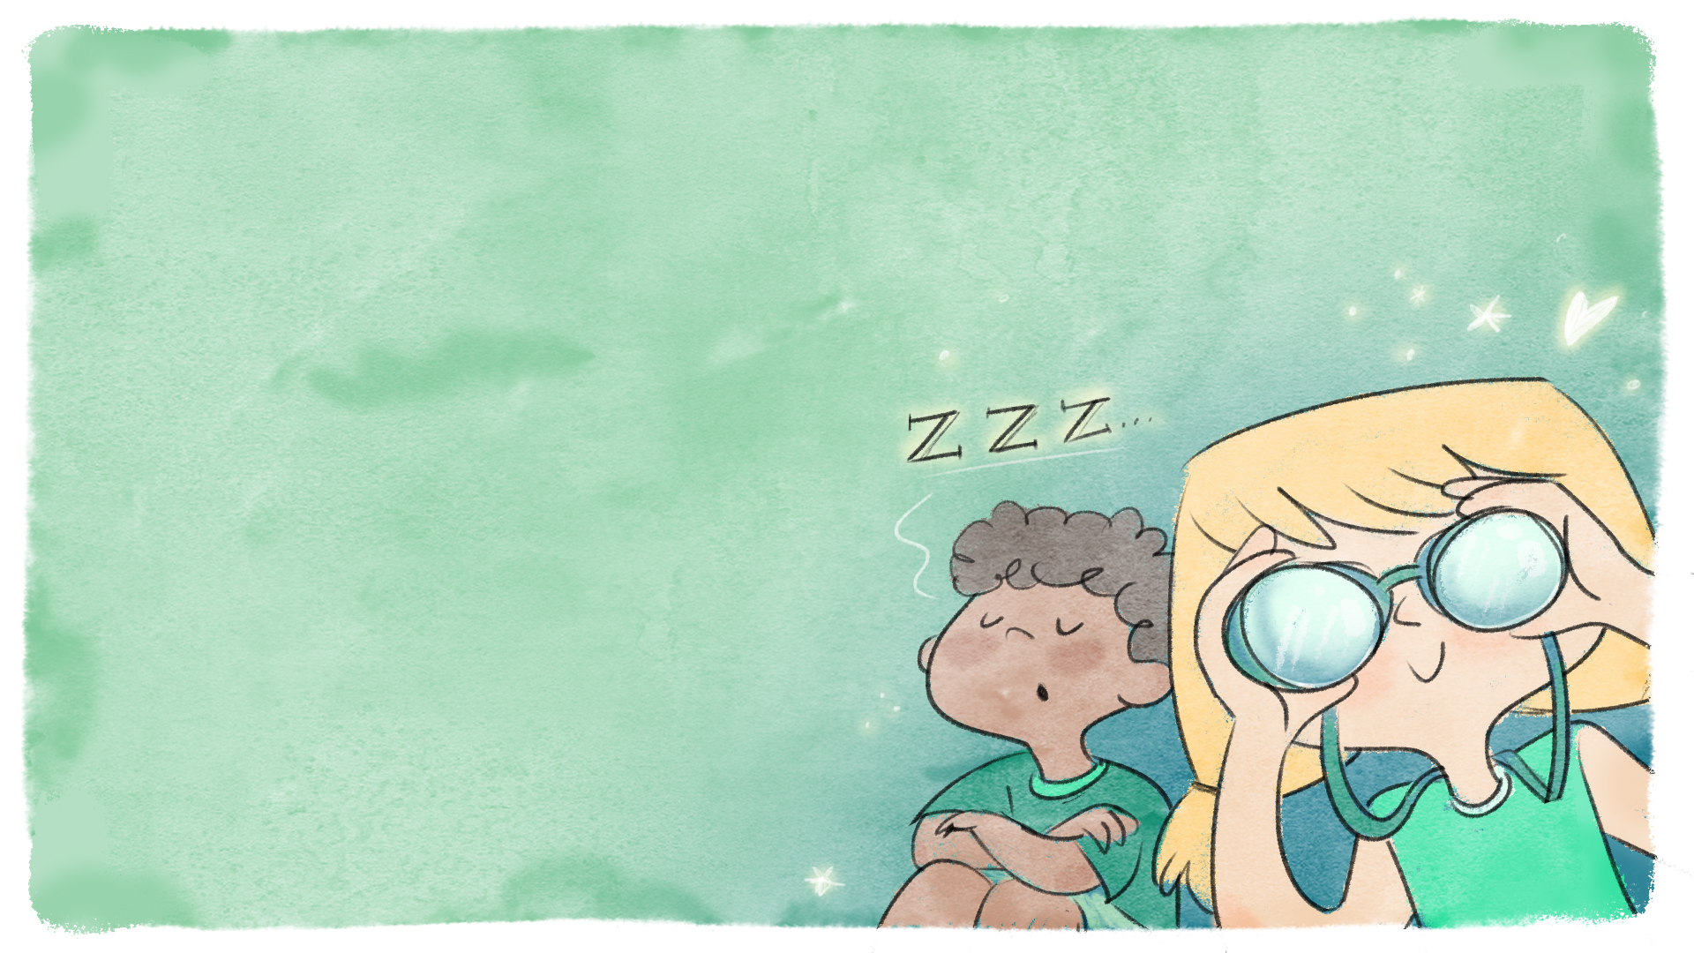
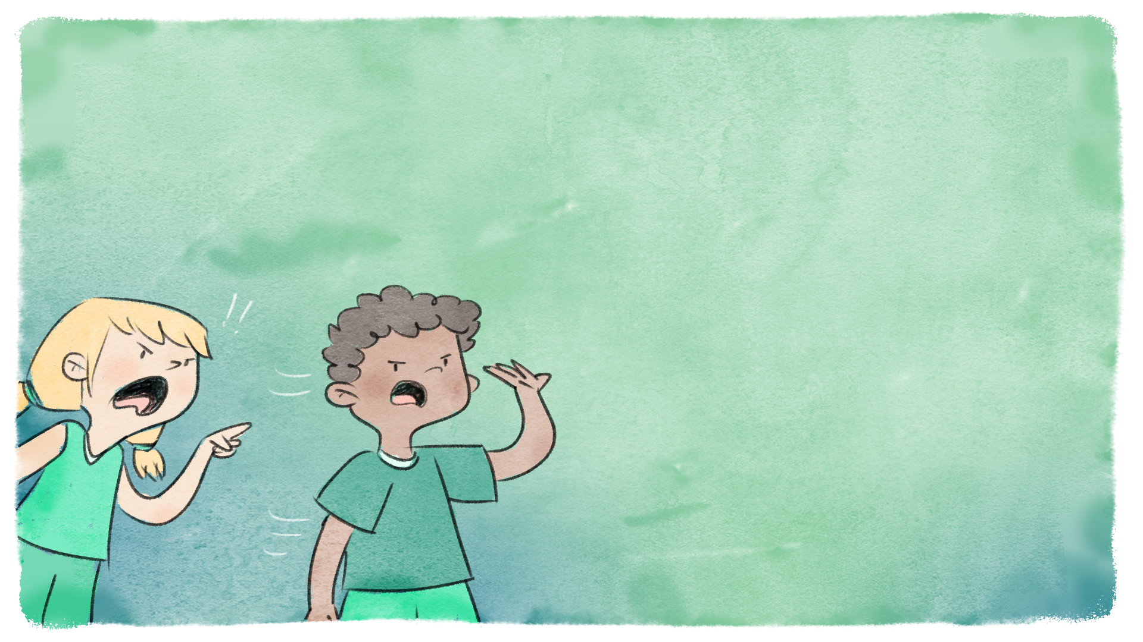



Une sortie en forêt est organisée au camp HORS-PISTE. Charlie est très heureuse, puisqu’elle a reçu en cadeau un livre sur les oiseaux et espère voir un oiseau rare. Elle apporte ses jumelles et va se promener avec sa classe en inspirant le bon air frais de la forêt.
Soudainement, Charlie aperçoit un oiseau rouge perché sur une branche d’arbre. Elle met ses jumelles contre ses yeux pour regarder l’oiseau de plus près. Oh! Il s’agit bel et bien d’un cardinal rouge!

Slide 4

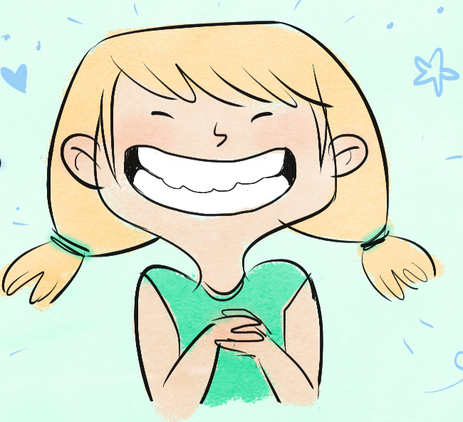

Charlie se sent pleine d’énergie, son cœur bat très fort et elle bouge beaucoup! Elle crie, puis court chercher Léo pour lui montrer le bel oiseau.
Quelle émotion ressent Charlie en ce moment?

Slide 5


Slide 6
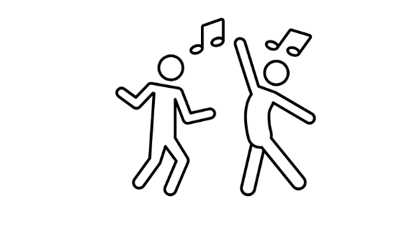

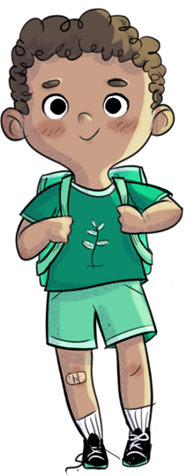

La joie
C’est une émotion agréable! Tu peux la ressentir quand tu es heureux ou heureuse.
Par exemple, lorsque tu joues avec un ami ou une amie ou encore lorsque tu reçois un cadeau!

Slide 7


La joie
Voici quelques sensations que tu peux ressentir lorsque tu vis de la joie :

Slide 8


La joie
Colorie ce qui te fait ressentir de la joie sur La carte de la joie.

Slide 9
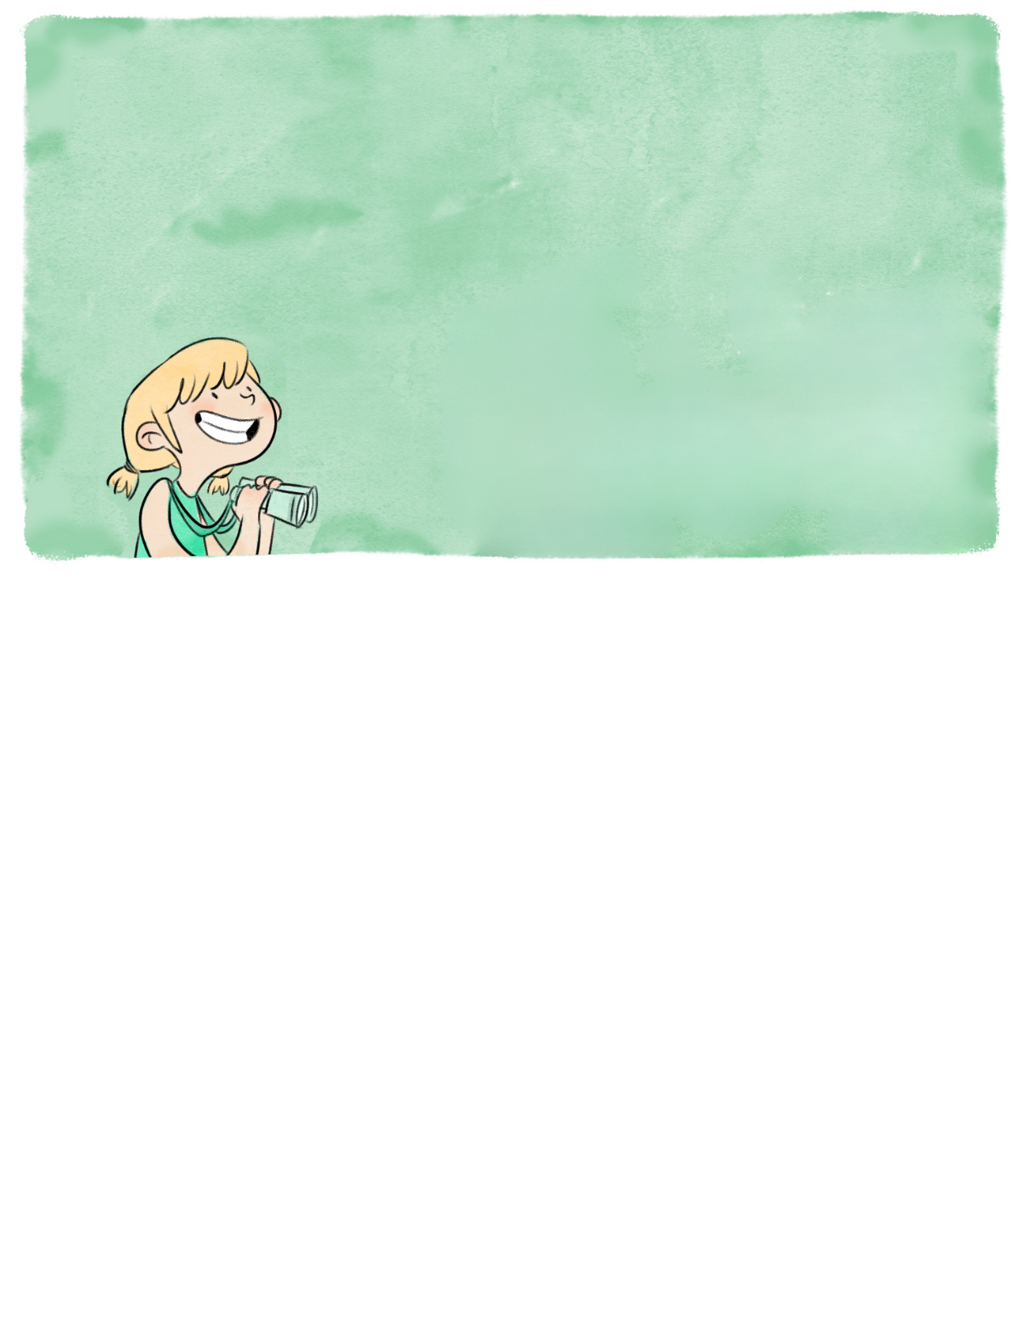

Pour Charlie, observer les oiseaux la rend joyeuse. Malheureusement, son cri et sa course ont fait peur au cardinal rouge, qui s’est envolé.
Charlie aimerait bien pouvoir observer d’autres oiseaux avec ses jumelles. Pour ça, elle doit trouver une façon de s’apaiser.

Slide 10

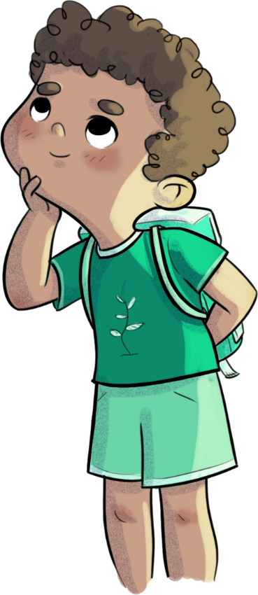
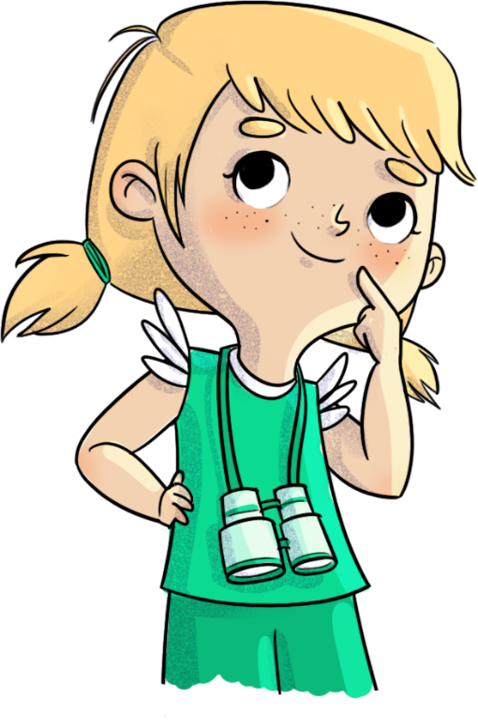
La joie
Dans l’histoire, Charlie vit une grosse joie.
Quels moyens peut prendre Charlie pour libérer son surplus d'énergie et s’apaiser?

Slide 11
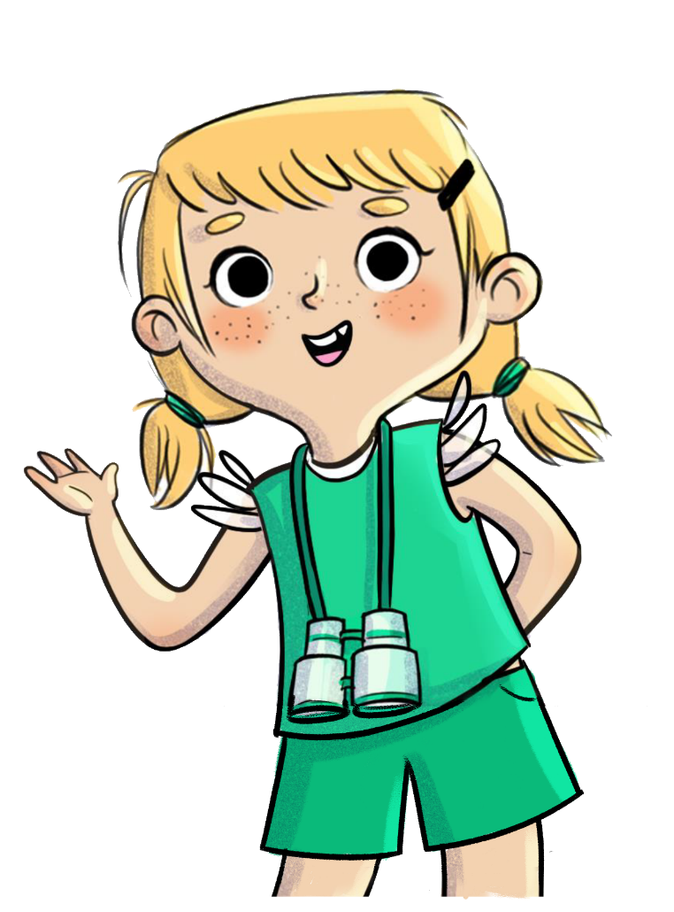
La joie
Explorons ensemble La danse de la joie.

Slide 12

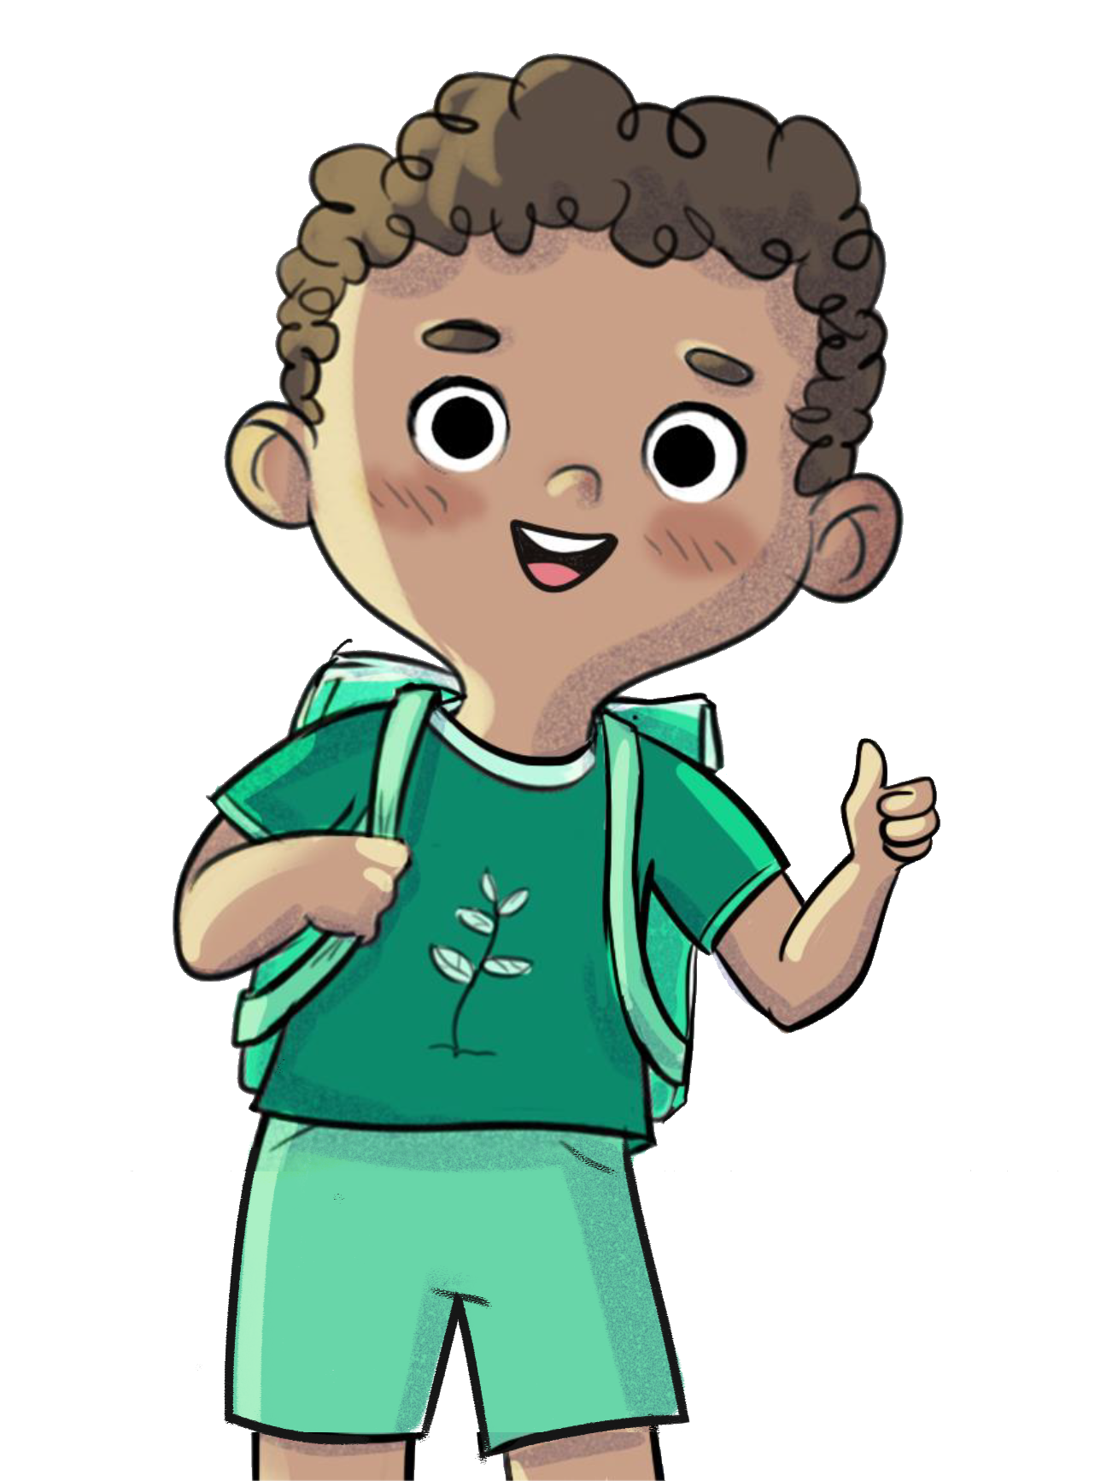
La joie
Essayons maintenant La vague du bonheur.

Slide 13
La joie
Comment te sens-tu à la suite de ces exercices?
Quel moyen aimerais-tu essayer dans les prochains jours?

Slide 14




Charlie a fait La vague du bonheur quelques fois pour s’apaiser et est maintenant prête à observer d’autres oiseaux. Elle aperçoit maintenant un roselin familier, une paruline bleue et un chardonneret jaune. Quelle chance! Charlie ressent encore beaucoup de joie, mais respire profondément pour ne pas déranger les oiseaux.

Slide 15
Défi HORS-PISTE
Quand tu vivras une grande joie, utilise La danse de la joie pour libérer ton énergie puis La vague du bonheur pour t’apaiser.

Slide 16


